Slide 1

3. KONU: HZ. MUHAMMED'İN (S.A.V.) DAVETİ: MEDİNE DÖNEMİ

Slide 2

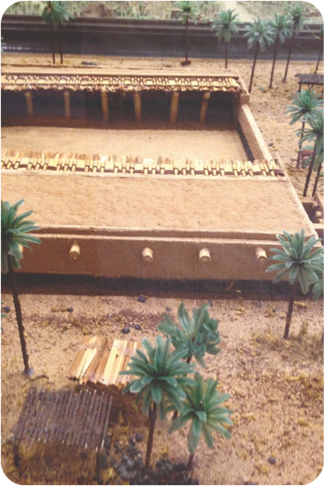
3. KONU: HZ. MUHAMMED'İN (S.A.V.) DAVETİ: MEDİNE DÖNEMİ
• Peygamberimiz (s.a.v.) Medine’ye hicret ettiğinde orada câmi yoktu. Hz. Peygamber (s.a.v.), Medine’ye ulaştığında ikamet edeceği bir evi de yoktu. Bunun için Medine’de ilk iş olarak bir mescit inşa edildi.
• Mescid-i Nebevi’nin temeli taştan, duvarları kerpiçten, direkleri hurma ağaçlarından yapıldı. Üzeri hurma dallarıyla örtüldü. Zemini topraktı.
Bu içeriklerin daha fazlasına GÜNAY YAYINLARI Bumerang Konu Anlatımlı Din Kültürü ve Ahlak Bilgisi kitabından ulaşabilirsiniz.

Slide 3


3. KONU: HZ. MUHAMMED'İN (S.A.V.) DAVETİ: MEDİNE DÖNEMİ
Mabet (İbadethane)
Mescid-i Nebi'nin Önemi ve İşlevleri
Eğitim-öğretim faaliyetleri
Yardımlaşma merkezi
Devlet yönetimi merkezi
Not: Peygamberimiz (s.a.v.), başta Kur'an eğitimi olmak üzere ziraat, tıp, matematik, savaş teknikleri, atıcılık, binicilik, yabancı dil gibi bir çok alanda Müslümanların bilgi elde etmelerini öğütlerdi.
Devlet hazinesi merkezi
Şifa evi
(Hastane)
Sosyal aktivite merkezi
Bu içeriklerin daha fazlasına GÜNAY YAYINLARI Bumerang Konu Anlatımlı Din Kültürü ve Ahlak Bilgisi kitabından ulaşabilirsiniz.

Slide 4
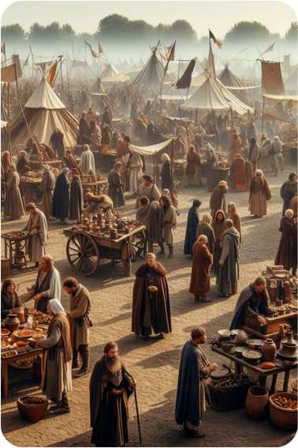
3. KONU: HZ. MUHAMMED'İN (S.A.V.) DAVETİ: MEDİNE DÖNEMİ
Toplumsal Barışın Kurulması
• Hz. Muhammed (s.a.v.), Medine’de toplumsal bütünleşmeyi sağlamaya çalıştı. Önceden kan davaları yaşanan Evs ve Hazreç kabileleri arasında barış sağladı.
• Muhâcir ile Ensâr arasında Muahat (kardeşlik) kuruldu. Medineli kabileler, Yahudiler ve Müslümanlar arasında Medine Sözleşmesi (Vesikası) adı verilen bir antlaşma yapıldı.
Bu görsel yapay zekâ ile oluşturulmuştur.
Bu içeriklerin daha fazlasına GÜNAY YAYINLARI Bumerang Konu Anlatımlı Din Kültürü ve Ahlak Bilgisi kitabından ulaşabilirsiniz.

Slide 5
3. KONU: HZ. MUHAMMED'İN (S.A.V.) DAVETİ: MEDİNE DÖNEMİ
Toplumsal Barışın Kurulması
• Mekke’den Medine'ye hicret eden Müslümanlara "Muhacir'' denir. Muhacirlere yardımcı olan Medineli yerli Müslüman halka da “Ensar'' denir.
• Peygamberimiz Muhâcirlerle Ensârı topladı. Bir Muhâciri, bir Ensâra kardeş yaparak 90 aile-kişi asarında kardeşlik bağı kurdu ve onlara, “Muhâcir kardeşlerinizle birlikte çalışacak, mahsulü paylaşacaksınız” buyurdu.
Bu görsel yapay zekâ ile oluşturulmuştur.
Bu içeriklerin daha fazlasına GÜNAY YAYINLARI Bumerang Konu Anlatımlı Din Kültürü ve Ahlak Bilgisi kitabından ulaşabilirsiniz.

Slide 6


3. KONU: HZ. MUHAMMED'İN (S.A.V.) DAVETİ: MEDİNE DÖNEMİ
Sözleşmenin Bazı Maddeleri
• Yahudiler kendi dinlerini serbestçe yaşayacaklar.
• Müslümanlarla Yahudiler, barış içinde yaşayacaklar.
• Müslümanlarla Yahudiler arasında problem olursa Hz. Muhammed (s.a.v.) hakem olacak.
• Medine’ye dışarıdan yapılacak bir saldırı karşısında Medineli Müslümanlarla Yahudiler şehri birlikte savunacaklar.
Bu içeriklerin daha fazlasına GÜNAY YAYINLARI Bumerang Konu Anlatımlı Din Kültürü ve Ahlak Bilgisi kitabından ulaşabilirsiniz.

Slide 7
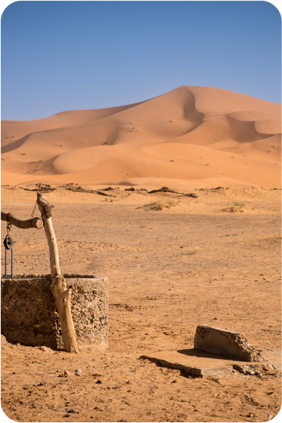
3. KONU: HZ. MUHAMMED'İN (S.A.V.) DAVETİ: MEDİNE DÖNEMİ
Bedir Savaşı
• Müşrikler Medine’ye saldırmak için hazırlıklara başladılar. Hz. Peygamber (s.a.v.) de şehri müdafaa etmek için hazırlıklara başladı. İki ordu 624 yılında Bedir kuyularının bulunduğu yerde karşılaştı. Müslümanlar sayıca az olmalarına rağmen savaşı kazandılar.
• Bu savaş, Müslümanların siyasi bir güç olduğunu kanıtlayan ve kendilerine güvenmelerini sağlayan ilk büyük askerî başarıdır.
Bu içeriklerin daha fazlasına GÜNAY YAYINLARI Bumerang Konu Anlatımlı Din Kültürü ve Ahlak Bilgisi kitabından ulaşabilirsiniz.

Slide 8
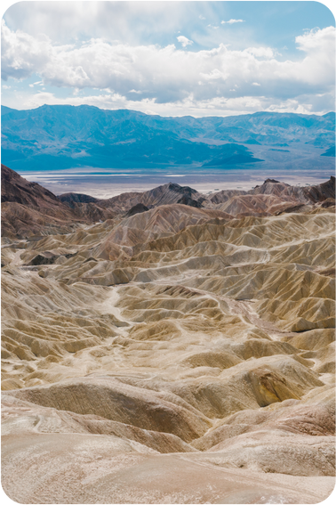
3. KONU: HZ. MUHAMMED'İN (S.A.V.) DAVETİ: MEDİNE DÖNEMİ
Uhud Savaşı
• Bedir Savaşı’nın intikamını almak için Mekkeli müşrikler 625 yılında üç bin kişilik bir ordu hazırlayarak Medine’ye hareket etti. Hz. Peygamber (s.a.v.) de yaklaşık bin kişilik bir ordu hazırladı. Okçular, savaşın bittiğini düşünerek tepeden ayrılınca savaş ağır kayıplarla sonuçlandı.
• Ordu komutanı olarak Peygamberimizin (s.a.v.) sözüne uyma konusunda önemli bir ders oldu.
Bu içeriklerin daha fazlasına GÜNAY YAYINLARI Bumerang Konu Anlatımlı Din Kültürü ve Ahlak Bilgisi kitabından ulaşabilirsiniz.

Slide 9
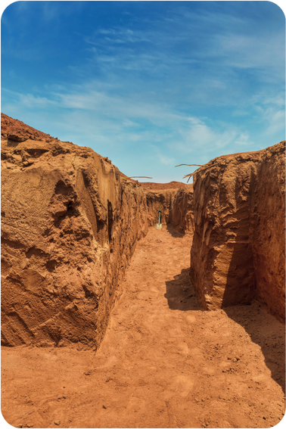
3. KONU: HZ. MUHAMMED'İN (S.A.V.) DAVETİ: MEDİNE DÖNEMİ
Hendek (Ahzab) Savaşı
• Mekkeli müşrikler, 627 yılında on bin kişilik bir ordu hazırladılar. Hz. Peygamber savunma savaşı yapmaya karar verdi. Selman-ı Farısi’nin şehrin etrafına hendek kazma önerisiyle geniş ve derin hendekler kazıldı. Mekkeliler şehri kuşatmaya başladılar. Hendekleri aşma girişimleri başarısız olunca kuşatmayı sona erdirip geri çekildiler.
• Mekkeli müşriklerin Medine’ye yaptıkları son saldırıdır. Üstünlük Medineli Müslümanlara geçmiştir.
Bu içeriklerin daha fazlasına GÜNAY YAYINLARI Bumerang Konu Anlatımlı Din Kültürü ve Ahlak Bilgisi kitabından ulaşabilirsiniz.

Slide 10
3. KONU: HZ. MUHAMMED'İN (S.A.V.) DAVETİ: MEDİNE DÖNEMİ
Hudeybiye Anlaşması
• 628 yılında Hz. Peygamber ve beraberindeki bin beş yüz kadar Müslüman Kâbe’yi ziyaret etmek için Mekke’ye doğru yola çıktı. Hudeybiye mevkiinde Hz. Peygamber ve Müslümanlarla, onların Kâbe’yi ziyaret etmelerini istemeyen Mekkeli müşrikler arasında bir antlaşma yapıldı.
• Bu anlaşma, Mekkeli müşriklerin Müslümanları resmen tanıdıkları ve Müslümanların siyasi varlığını kabul ettikleri ilk antlaşmadır.
Bu içeriklerin daha fazlasına GÜNAY YAYINLARI Bumerang Konu Anlatımlı Din Kültürü ve Ahlak Bilgisi kitabından ulaşabilirsiniz.

Slide 11
3. KONU: HZ. MUHAMMED'İN (S.A.V.) DAVETİ: MEDİNE DÖNEMİ
Hudeybiye Anlaşmasının Bazı Maddeleri
• Müslümanlar o yıl Kâbe’yi ziyaret etmeden geri dönecekler.
• Ertesi yıl Kâbe’yi üç gün süreyle ziyaret edecekler. Bu ziyaret esnasında Müslümanlar yanlarında kılıçtan başka silah taşımayacaklar.
• Mekkeli biri, Müslüman olup Medine’ye sığınmak isterse kabul edilmeyecek.
• Medineli biri Mekke’ye gelerek sığınma hakkı isterse bu hak kendisine verilecek.
• Diğer Arap kabileleri istedikleri tarafla antlaşma yapma hakkına sahip olacak.
Bu içeriklerin daha fazlasına GÜNAY YAYINLARI Bumerang Konu Anlatımlı Din Kültürü ve Ahlak Bilgisi kitabından ulaşabilirsiniz.

Slide 12

3. KONU: HZ. MUHAMMED'İN (S.A.V.) DAVETİ: MEDİNE DÖNEMİ
İslam'a Davet Mektupları
• Hudeybiye antl aşması kısa süreliğine savaş ihtimalini azaltınca Hz. Muhammed (s.a.v.) Arap Yarımadası'na komşu ülke hükümdarlarına İslam'a davet mektupları gönderdi.
• Bizans İmparatoru, İran Kisrası, Habeş Necaşisi, Mısır Mukavkısı davet mektupları gönderilen hükümdarlardan bazılarıydı.
• Böylece İslam’ın evrenselliği ve Hz. Peygamberin (s.a.v.) İslam’a daveti farklı coğrafyalara ulaştırıldı.
Bu içeriklerin daha fazlasına GÜNAY YAYINLARI Bumerang Konu Anlatımlı Din Kültürü ve Ahlak Bilgisi kitabından ulaşabilirsiniz.

Slide 13
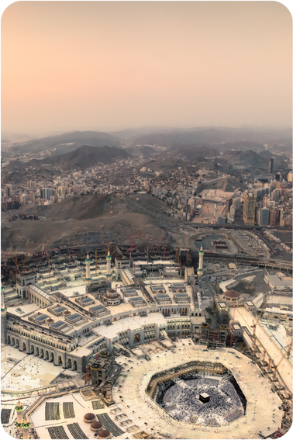
3. KONU: HZ. MUHAMMED'İN (S.A.V.) DAVETİ: MEDİNE DÖNEMİ
Mekke'nin Fethi
• Mekkelilerin Hudeybiye Antlaşmasının şartlarına aykırı davranmaları sonucunda antlaşma geçerliliğini kaybetti. Bunun neticesinde Hz. Peygamber (s.a.v.), 630 yılında on bin kişilik bir orduyla Medine’den Mekke’ye hareket etti. Peygamberimiz on bin ateş yakılmasını emretti ve Mekke‘yi çepeçevre kuşattı.
• Hiç kimseye saldırmamaları konusunda tembihledi. “Kim, Mescid-i Harama sığınırsa ya da evinde oturursa emindir.” buyurdu.
Bu içeriklerin daha fazlasına GÜNAY YAYINLARI Bumerang Konu Anlatımlı Din Kültürü ve Ahlak Bilgisi kitabından ulaşabilirsiniz.

Slide 14
3. KONU: HZ. MUHAMMED'İN (S.A.V.) DAVETİ: MEDİNE DÖNEMİ
Mekke'nin Fethi
• Mekke, kan dökülmeden fethedildiğinde Hz. Peygamber Kureyşlilere “Sizin hâliniz, Hz. Yusuf'un (a.s.) kardeşlerine dediği gibi olacaktır. Hepinizi affettim. Bu gün, size karşı bir cezâ yoktur. Herkes işi gücü ile meşgul olsun.” buyurdu.
• İslam’ın önündeki en büyük engel ortadan kalkmış ve tevhit akidesinin yayılması hızlanmıştır.
Bu içeriklerin daha fazlasına GÜNAY YAYINLARI Bumerang Konu Anlatımlı Din Kültürü ve Ahlak Bilgisi kitabından ulaşabilirsiniz.

Slide 15
3. KONU: HZ. MUHAMMED'İN (S.A.V.) DAVETİ: MEDİNE DÖNEMİ
Veda Hutbesi
• 632 yılında Hz. Peygamber (s.a.v.), çok sayıda Müslümanla hac ibadetini yerine getirdi. Mekke yakınlarında bulunan Arafat’ta yüz bini aşkın Müslümana hitaben veda niteliğinde bir konuşma yaptı. Hz. Peygamberin yaptığı bu son konuşmaya “Veda Hutbesi”, buradaki ilk ve son haccına da “Veda Haccı” denildi.
• Hz. Peygamber (s.a.v.) Veda Hutbesi’nde hem inananları hem de tüm insanlığı ilgilendiren konulara değinmiştir
Bu içeriklerin daha fazlasına GÜNAY YAYINLARI Bumerang Konu Anlatımlı Din Kültürü ve Ahlak Bilgisi kitabından ulaşabilirsiniz.

Slide 16
3. KONU: HZ. MUHAMMED'İN (S.A.V.) DAVETİ: MEDİNE DÖNEMİ
Veda Hutbesi'ndeki Mesajlar
• Can ve mal güvenliği esastır.
• Kadınların ve erkeklerin birbirlerine karşı hak ve sorumlulukları vardır.
• Emanete hıyanet edilmemeli, kan davalarından ve tefecilikten kesinlikle uzak durulmalıdır.
• Bütün insanların eşit olduğu bilinciyle hareket edilmeli, kimseye zulmedilmemeli, kimsenin malı haksız yollarla yenmemelidir.
Bu içeriklerin daha fazlasına GÜNAY YAYINLARI Bumerang Konu Anlatımlı Din Kültürü ve Ahlak Bilgisi kitabından ulaşabilirsiniz.

Slide 17
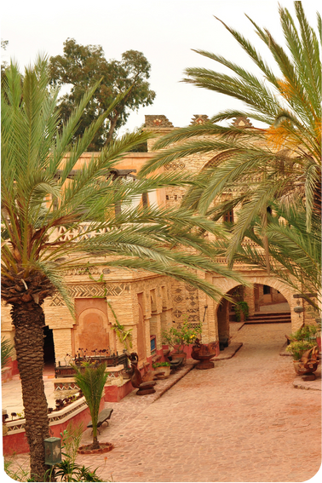
3. KONU: HZ. MUHAMMED'İN (S.A.V.) DAVETİ: MEDİNE DÖNEMİ
Hz. Muhammed'in (s.a.v.) Vefatı
• Hz. Muhammed (s.a.v.), Veda Haccı’nı tamamladıktan sonra Medine’ye döndü. Bir süre sonra rahatsızlandı. Rahatsızlığı artınca mescide gidemedi ve namaz kıldırması için Hz. Ebu Bekir’i (r.a.) görevlendirdi. Hastalığı iyice ağırlaşan Hz. Peygamber 8 Haziran 632 tarihinde 63 yaşında iken vefat etti.
Bu içeriklerin daha fazlasına GÜNAY YAYINLARI Bumerang Konu Anlatımlı Din Kültürü ve Ahlak Bilgisi kitabından ulaşabilirsiniz.

Slide 18
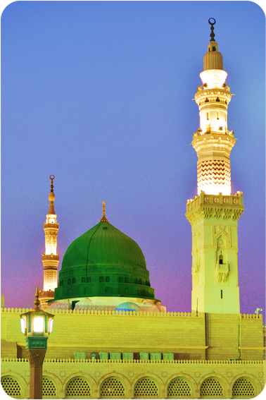
3. KONU: HZ. MUHAMMED'İN (S.A.V.) DAVETİ: MEDİNE DÖNEMİ
Hz. Muhammed'in (s.a.v.) Vefatı
• Resulullahın cenazesi Hz. Ali (r.a.) tarafından yıkandı ve kefenlendi. Daha sonra cenaze namazı kılınarak Mescid-i Nebi’nin yanında vefat ettiği odaya defnedildi.
Not: Peygamberimizin kabrine tertemiz bahçe anlamına gelen “Ravza-i Mutahhara” denir.
Bu içeriklerin daha fazlasına GÜNAY YAYINLARI Bumerang Konu Anlatımlı Din Kültürü ve Ahlak Bilgisi kitabından ulaşabilirsiniz.

Slide 19

3. KONU: HZ. MUHAMMED'İN (S.A.V.) DAVETİ: MEDİNE DÖNEMİ
NOT EDELİM
Mescid-i Nebi’nin bitişiğine hem kimsesiz ve yoksul Müslümanların kalması hem de eğitim-öğretim faaliyetlerinin gerçekleştirilmesi için bir bölüm yapıldı. Bu bölüme suffe, burada kalarak ilim öğrenenlere de Ashab-ı Suffe denildi.
Bu içeriklerin daha fazlasına GÜNAY YAYINLARI Bumerang Konu Anlatımlı Din Kültürü ve Ahlak Bilgisi kitabından ulaşabilirsiniz.

Slide 20

3. KONU: HZ. MUHAMMED'İN (S.A.V.) DAVETİ: MEDİNE DÖNEMİ
Örnek
Hadis
“Ey Müminler! Size iki emanet bırakıyorum. Onlara sımsıkı sarıldığınız takdirde bir daha asla yolunuzu şaşırmazsınız. Bunlar Allah’ın kitabı Kur’an-ı Kerim ile peygamberinin sünnetidir.”
Bu içeriklerin daha fazlasına GÜNAY YAYINLARI Bumerang Konu Anlatımlı Din Kültürü ve Ahlak Bilgisi kitabından ulaşabilirsiniz.

Slide 21
3. KONU: HZ. MUHAMMED'İN (S.A.V.) DAVETİ: MEDİNE DÖNEMİ
Ayetin
Yorumu
• Hz. Peygamber (s.a.v.) doğru yoldan sapmamaları için ümmetini uyarmıştır.
• Hz. Peygamber (s.a.v.) tebliğ ettiği ilahî mesajı rehber olarak bırakmıştır
• Vahiy ve sünnet İslam dininin temel kaynaklarıdır.
Bu içeriklerin daha fazlasına GÜNAY YAYINLARI Bumerang Konu Anlatımlı Din Kültürü ve Ahlak Bilgisi kitabından ulaşabilirsiniz.

Slide 22

3. KONU: HZ. MUHAMMED'İN (S.A.V.) DAVETİ: MEDİNE DÖNEMİ
Bumerang / 4. Ünite / Kavratan Testler 4 / Soru 5
I. Müslümanların, Hz. Muhammed’in (s.a.v.) sözüne uymanın ne kadar önemli olduğunu anladıkları savaştır.
II. Müslümanların sayıca az olmalarına rağmen kazandıkları savaştır.
III. Hz. Muhammed’in (s.a.v.) Selman adlı sahabinin fikriyle meydan savaşı yerine savunma savaşı yaptıkları savaştır.
Numaralandırılarak verilen bilgiler aşağıdaki savaşlardan hangilerine aittir?
___I___ ___II___ ___III___
A) Bedir Hendek Uhud
B) Hendek Bedir Uhud
C) Uhud Bedir Hendek
D) Hendek Uhud Bedir
Bu içeriklerin daha fazlasına GÜNAY YAYINLARI Bumerang Konu Anlatımlı Din Kültürü ve Ahlak Bilgisi kitabından ulaşabilirsiniz.

Slide 23
3. KONU: HZ. MUHAMMED'İN (S.A.V.) DAVETİ: MEDİNE DÖNEMİ
Bumerang / 4. Ünite / Kavratan Testler 4 / Soru 4
Hicretin ardından Hz. Muhammed (s.a.v.), Medine’de toplumsal bütünleşmeyi sağlamaya çalıştı.
Bunun için aşağıdaki çalışmalardan hangisinin yapıldığı söylenemez?
A) Medine ve çevresinde yaşayan kabileler, Yahudiler ve Müslümanlar arasında Medine Sözleşmesinin yapılması
B) Ensar-Muhacir kardeşliğinin kurması
C) Hz. Muhammed’in (s.a.v.) sık sık Hira Mağarası’na çıkması
D) Aralarında kan davaları yaşanan Medineli Evs ve Hazreç kabilelerinin Müslüman olduktan sonra barıştırılması
Bu içeriklerin daha fazlasına GÜNAY YAYINLARI Bumerang Konu Anlatımlı Din Kültürü ve Ahlak Bilgisi kitabından ulaşabilirsiniz.

Slide 24
3. KONU: HZ. MUHAMMED'İN (S.A.V.) DAVETİ: MEDİNE DÖNEMİ
Bumerang / 4. Ünite / Kavratan Testler 5 / Soru 6
★ Mekke’nin fethi
▲ Uhud savaşı
■ Mescid-i Nebi’nin inşası
● İsra ve miraç mucizeleri
Yukarıda verilenlerden hangisi Hudeybiye antlaşmasından sonra gerçekleşmiştir?
A) ★
B) ▲
C) ■
D) ●
Bu içeriklerin daha fazlasına GÜNAY YAYINLARI Bumerang Konu Anlatımlı Din Kültürü ve Ahlak Bilgisi kitabından ulaşabilirsiniz.

Slide 25


3. KONU: HZ. MUHAMMED'İN (S.A.V.) DAVETİ: MEDİNE DÖNEMİ
Aşağıdaki cümleleri Doğru veya Yanlış olarak işaretleyiniz.
 | Medineli kabileler, Yahudiler ve Müslümanlar arasında Medine Sözleşmesi (Vesikası) adı verilen bir antlaşma yapıldı.
 | Peygamberimiz Medine’ye hicret ettiğinde ilk yaptığı iş şehirde pazar ve dükkanlar kurmak oldu.
 | Mescid-i Nebi’nin bitişiğindeki bölüme suffe, burada kalarak ilim öğrenenlere de Ashab-ı Suffe denir.
 | Müslümanların siyasi bir güç olduğunu kanıtlayan ilk büyük askerî başarı Uhut Savaşıdır.
 | Mekke'nin Fethi ile İslam’ın önündeki en büyük engel ortadan kalkmış ve tevhit akidesinin yayılması hızlanmıştır.
 | Peygamberimiz bir Muhâciri, bir Ensâra kardeş yaparak 90 aile-kişi asarında kardeşlik bağı kurdu.
 | Muhacirlerin Hudeybiye Antlaşmasının şartlarına aykırı davranmaları sonucunda antlaşma geçerliliğini kaybetti.
Bu içeriklerin daha fazlasına GÜNAY YAYINLARI Bumerang Konu Anlatımlı Din Kültürü ve Ahlak Bilgisi kitabından ulaşabilirsiniz.

Slide 26

3. KONU: HZ. MUHAMMED'İN (S.A.V.) DAVETİ: MEDİNE DÖNEMİ
Aşağıdaki kavramları Sözcük Avı bulmacasından bulunuz.
S | U | F | F | E | Ş | C | M | H | R
A | H | X | D | Ğ | E | T | E | E | Ş
M | U | Ş | A | İ | T | İ | D | N | R
U | T | E | V | T | B | C | İ | D | R
A | A | T | E | İ | R | A | N | E | A
H | P | B | T | M | Ş | O | E | K | S
A | T | R | Y | U | I | E | P | Ğ | N
T | H | U | D | E | Y | B | İ | Y | E
Y | X | H | C | V | B | E | H | J | Ş
V | E | D | A | H | A | C | C | I | Ğ
MEDİNE
HUDEYBİYE
MUAHAT
SUFFE
VEDA HACCI
EĞİTİM
UHUD
HENDEK
DAVET
ENSAR
Bu içeriklerin daha fazlasına GÜNAY YAYINLARI Bumerang Konu Anlatımlı Din Kültürü ve Ahlak Bilgisi kitabından ulaşabilirsiniz.

Slide 27

3. KONU: HZ. MUHAMMED'İN (S.A.V.) DAVETİ: MEDİNE DÖNEMİ
Aşağıdaki tanımların karşılığı olan kavramları sırasıyla söyleyiniz.
1
Hz. Muhammed’in (s.a.v.) yaptırdığı mescid
5
Hudeybiye
2
Peygamberimizin (s.a.v.) tertemiz bahçe anlamına gelen kabri
6
Bedir
3
Mekke’den Medine'ye hicret eden Müslümanlar
1
Mescid-i Nebi
4
Hz. Muhammed’in (s.a.v.) 632 Mekke’de yaptığı uzun konuşmaların gelen adı
4
Veda hutbesi
5
Müslümanlar ile müşrikler arasında yapılan antlaşma
2
Ravza-i mutahhara
6
624de Müslümanlar ile müşrikler arasında yapılan ilk savaş
3
Muhacir
Bu içeriklerin daha fazlasına GÜNAY YAYINLARI Bumerang Konu Anlatımlı Din Kültürü ve Ahlak Bilgisi kitabından ulaşabilirsiniz.

Slide 28


3. KONU: HZ. MUHAMMED'İN (S.A.V.) DAVETİ: MEDİNE DÖNEMİ
Mikail OKUMUŞ
Adem USTAOĞLU
Ekrem BALCI
Bu içeriklerin daha fazlasına GÜNAY YAYINLARI Bumerang Konu Anlatımlı Din Kültürü ve Ahlak Bilgisi kitabından ulaşabilirsiniz.

